Slide 1


การเปิดและปิดคอมพิวเตอร์

Slide 2

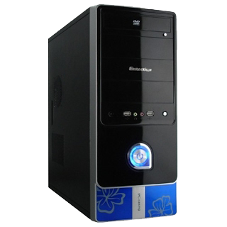

การเปิดเครื่อง

Slide 3
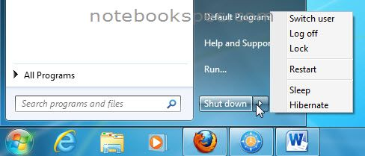
การปิดเครื่องแบบที่ 1
กด Start menu และกด Shut down

Slide 4
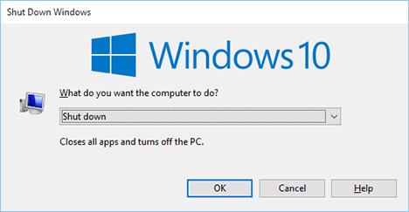
การปิดเครื่องแบบที่ 2
กด Alt + F4

